Slide 1

Образовательная программа
Муниципального бюджетного дошкольного образовательного учреждения «Коргузинский детский сад»
Верхнеуслонского муниципального района Республики Татарстан

Slide 2
Разделы программы.
Целевой раздел Программы
Содержательный раздел Программы
Организационный раздел Программы

Slide 3

Целевой раздел Программы
Пояснительная записка
ОП ДО является документом, представляющим модель образовательного процесса Учреждения, разработанной самостоятельно на основе Стандарта, Примерной образовательной программы дошкольного образования, одобренной решением федерального учебно-методического объединения по общему образованию(протокол от 20 мая 2015 г. № 2/15)с учётом примерной общеобразовательной программы дошкольного образования «От рождения до школы».

Slide 4
Цель и задачи Программы
Цель: Позитивная социализация и всестороннее развитие ребенка раннего и дошкольного возраста в адекватных его возрасту детских видах деятельности.
Задачи:
1) охрана и укрепление физического и психического здоровья детей.
2) обеспечение равных возможностей для полноценного развития каждого ребёнка.
3) обеспечение преемственности целей, задач и содержания образования.
4) создание благоприятных условий развития детей в соответствии с их возрастными и индивидуальными особенностями и склонностями.
5) объединение обучения и воспитания в целостный образовательный процесс .
6) формирование общей культуры личности детей.
7) обеспечение вариативности и разнообразия содержания Программы организационных форм дошкольного образования.
8) формирование социокультурной среды соответствующей возрастным, индивидуальным, психологическим и физиологическим особенностям детей;
9) обеспечение психолого-педагогической поддержки семьи .
10) создание благоприятных условий для освоения татарского языка и сохранения государственных языков Республики Татарстан.
11) формирование социокультурной среды, соответствующей возрастным и индивидуальным особенностям детей, с учетом этнокультурных особенностей региона.

Slide 5
Принципы и подходы к формированию Программы
принцип развивающего образования;
принципы научной обоснованности и практической применимости;
соответствует критериям полноты, необходимости и достаточности ;
обеспечивает единство воспитательных, развивающих и обучающих целей и задач процесса;
принцип интеграции образовательных областей;
комплексно-тематическом принцип;
предусматривает решение программных образовательных задач в совместной дея-тельности взрослого и детей и самостоятельной деятельности дошкольников;
построение образовательного процесса на адекватных возрасту фор-мах работы с детьми;
допускает варьирование образовательного процесса в зависимости от региональ-ных особенностей;
строится с учетом соблюдения преемственности между всеми возрастными до-школьными группами и между детским садом и начальной школой.
Принципы регионального компонента.

Slide 6
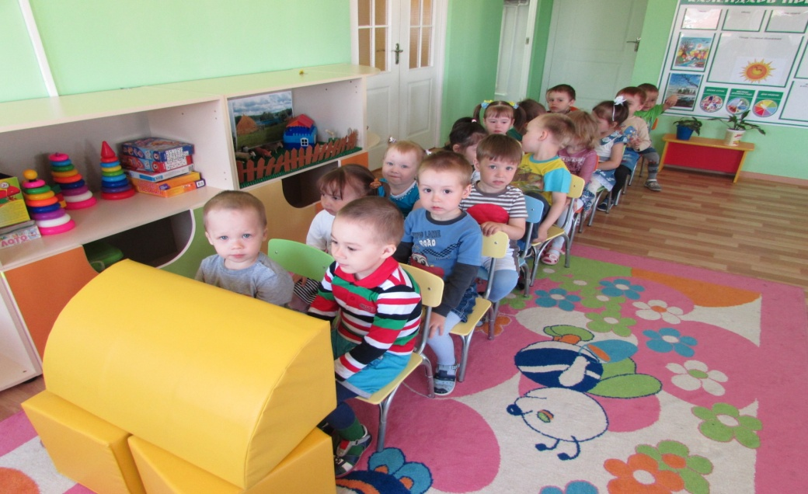
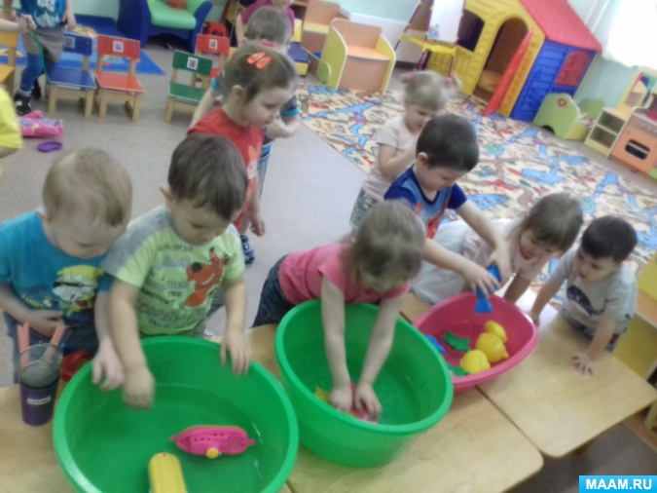
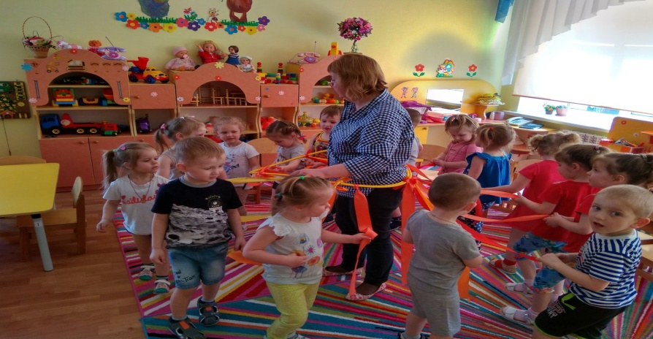
Возрастные характеристики контингента детей раннего и дошкольного возраста
- Вторая группа раннего возраста
(1,5-3 года);
Младшая группа (3-4 года);
Средняя группа (4-5 лет);
Старшая группа (5-7 лет);

Slide 7
Планируемые результаты освоения Программы
Целевые ориентиры образования в раннем возрасте
Целевые ориентиры на этапе завершения дошкольного образования
Целевые ориентиры на этапе завершения реализации ЭРС
В соответствии с ФГОС ДО, целевые ориентиры не подлежат непос­редственной оценке, в том числе в виде педагогической диагностики (мони­торинга), и не являются основанием для их формального сравнения с реаль­ными достижениями детей. Они не являются основой объективной оценки соответствия установленным требованиям образовательной деятельности и подготовки детей. Освоение Программы не сопровождается проведением промежуточных аттестаций и итоговой аттестации воспитанников.

Slide 8
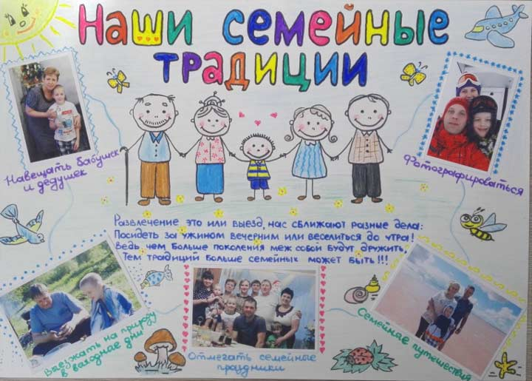
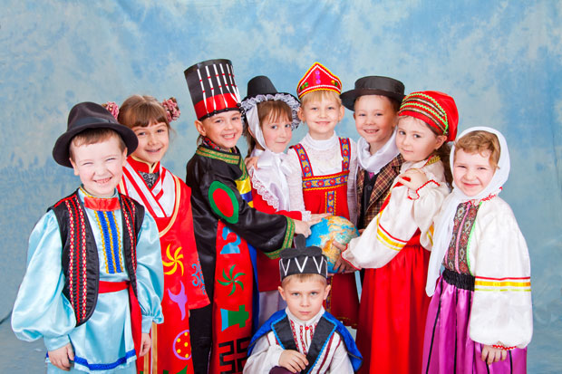
Содержательный раздел Программы
Цель: позитивная социализация детей дошкольного возраста, приобщение детей к социокультурным нормам, традициям семьи, общества и государства.

Slide 9
Образовательная область «Социально – коммуникативное развитие»
Задачи
Формирование уважительного отношения и чувства принадлежности к своей семье и к сообществу детей и взрослых в организации
Формирование готовности к совместной деятельности со сверстниками
Формирование позитивных установок к различным видам труда и творчества
Становление самостоятельности
Формирование основ безопасного поведения
Развитие общения
Развитие социального и эмоционального интеллекта
Усвоение норм и ценностей

Slide 10
Задачи в соответствии с ЭРС
Развитие общения ребенка на родном языке
Формирование элементарных представлений о правилах безопаснос­ти дорожного движения
Формирование начал гражданственности

Slide 11
Основные направления реализации ОО «Социально-коммуникативное развитие»
Социализация, развитие общения, нравственное воспитание
Самообслуживание, самостоятельность, трудовое воспитание
Ребенок в семье и сообществе
Формирование основ безопасности

Slide 12
Образовательная область «Познавательное развитие
Цель: развитие познавательных интересов и познавательных способностей детей, которые можно подразделить на сенсорные, интеллектуально-познавательные и интеллектуально-творческие.
Основные направления
Ознакомление с предметным окружением и социальным миром
Ознакомление с миром природы
Развитие познавательно-исследовательской и продуктивной (конструктивной) деятельности
Формирование элементарных математических представлений

Slide 13
Образовательная область «Речевое развитие»
Цель: формирование устной речи и навыков речевого общения с окружающими на основе овладения литературным языком своего народа
Основные направления
Развитие речи
Художественная литература

Slide 14
Образовательная область «Художественно – эстетическое развитие»
Основные направления
Приобщение к искусству
Изобразительная деятельность
Музыкальная деятельность
Цель: Развитие эмоциональной восприимчивости, эмоционального отклика на литературные и музыкальные произведения, красоту окружающего мира, произведения искусства.

Slide 15
Образовательная область «Физическое развитие»
Основные направления
Формирование начальных представлений о здоровом образе жизни
Физическая культура
Цель: Формирование у детей начальных представлений о здоровом образе жизни.
Сохранение, укрепление и охрана здоровья детей; повышение умственной и физической работоспособности, предуп­реждение утомления.
Обеспечение гармоничного физического развития.
Формирование потребности в ежедневной двигательной деятельности.
Развитие интереса к участию в подвижных и спортивных играх.

Slide 16
Формы, способы, методы и средства реализации Программы
Взаимодействие взрослых с детьми
Взаимодействие Учреждения с Организациями
Взаимодействие детского сада с семьей

Slide 17
Основные формы совместной деятельности взрослых и детей
Продуктивная деятельность
Чтение художественной литературы
Познавательно-исследовательская деятельность.
Сюжетная игра
Игра с правилами
Проектная деятельность

Slide 18
Коррекционная работа
Равноправное включение личности, развивающейся в условиях недостаточности (психической, физической, интеллектуальной), во все возможные и необходимые сферы жизни социума, достойный социальный статус и самореализацию в обществе.
Для успешности воспитания и обучения детей с ОВЗ необходима правильная оценка их возможностей и выявление образовательных потребностей. В связи с этим детский сад тесно сотрудничает с психолого-педагогической службой района. Основная задача коррекционной –педагогической работы- создание условий для всестороннего развития ребенка в целях обогащения его социального опыта и гармоничного включения в коллектив сверстников.

Slide 19
Организационный раздел Программы
Организация режима пребывания детей в Учреждении
Правильный режим дня – это рациональная продолжительность и разумное чередование различных видов деятельности и отдыха детей в течение суток. При построении режима дня руководствуемся основным принципом - принципом соответствия возрастным психофизическим особенностям детей.

Slide 20
Проектирование воспитательно-образовательного процесса
При организации воспитательно-образовательного процесса необхо­димо обеспечить единство воспитательных, развивающих и обучающих целей и задач, при этом следует решать поставленные цели и задачи, избегая перегрузки детей, на необходимом и достаточном материале, максимально приближаясь к разумному «минимуму».
В структуре учебного плана выделяются:
- обязательная часть
- часть, формируемая участниками образовательных отношений
Планирование деятельности педагогов опирается на результаты педагогической оценки индивидуального развития детей и направлено в первую очередь на создание психолого-педагогических условий для развития каждого ребенка, в том числе, на формирование развивающей предметно-пространственной среды.

Slide 21
Особенности традиционных событий, праздников, мероприятий
№ п/п | Содержание | Время проведения | Ответственный
1. | Праздник «День знаний» | сентябрь | муз.рук. воспит.гр.
2. | Праздник ко Дню пожилых людей. | октябрь | муз.рук. воспит. гр.
3. | Концерт, посвященный Дню матери | ноябрь | муз.рук. воспит. гр
4. | «Новогодний утренник | декабрь | муз.рук. воспит. гр.
5. | Праздник, посвященный Дню Защитника Отечества | февраль | муз.рук. воспит. гр

Slide 22
№ п/п | Содержание | Время проведения | Ответственный
6. | Праздник, посвященный международному дню 8 марта | март | муз.рук. воспит. групп
7. | Фольклорный праздник «Масленица» | март | муз.рук. воспит. гр
8. | Вечер, посвященный дню рождения Г.Тукая | апрель | восп.пооб.тат.яз. муз.рук. воспит. гр
9 | «Во имя жизни на земле» (праздник ко Дню Победы). | Май | муз.рук. воспит. гр
10. | Выпускной бал в старшей группе. | Май | муз.рук. воспит. гр
11. | «Сабантуй» | Июнь | муз.рук. воспит. гр

Slide 23
Особенности организации развивающей предметно-пространственной среды
Развивающая предметно-пространственная среда обеспечивает максимальную реализацию образовательного потенциала пространства МБДОУ, группы и участка, материалов, оборудования и инвентаря для развития детей дошкольного возраста в соответствии с особенностями каждого возрастного этапа, охраны и укрепления их здоровья, возможность общения и совместной деятельности детей (в том числе детей разного возраста) и взрослых, двигательной активности детей, а также возможности для уединения.
Развивающая среда построена на следующих принципах
насыщенность
безопасность
доступность
трансформируемость
вариативность

Slide 24
Кадровые условия реализации Программы
Управленческие кадры
Музыкальный руководитель
Воспитатель
высшее или среднее профессиональное образование по направлению подготовки «Образование и педагогика», профессиональное владение техникой исполнения на музыкальном инс­трументе
высшее или среднее профессиональное образование по направлению подготовки «Образование и педагогика».

Slide 25
Материально-техническое обеспечение Программы
1.помещения:
1.1.административные помещения (кабинет заведующего);
1.2.учебные помещения (группа)
1.3.помещения для обеспечения воспитанников питанием (пищеблок, столовая);
1.4.помещения хозяйственно-бытового и санитарно-гигиенического назначения (прачечная);
2.территория детского сада озеленена, имеется игровая площадка, оборудованная игровым оборудованием, беседкой, спортивная площадка.
В целях безопасности в детском саду имеется КТС, автоматизированная пожарная сигнализация, видеонаблюдение в комплекте из 3-х камер.

Slide 26
Обеспеченность методическими материалами воспитания и обучения
Список нормативных документов и научно-методической литературы
Н.Е.Вераксы, Т.С.Комаровой, М.А.Васильевой «От рождения до школы». Примерная общеобразовательная программа дошкольного образования, Мозаика-Синтез, 2014г.

Slide 27
Список нормативных документов
Федеральный Закон «Закон об образовании в Российской Федерации» от 29 декабря 2012 г. № 273-ФЗ.
Приказ Министерства образования и науки Российской Федерации № 1155 от 17.10.2013г. «Об утверждении федерального государственного образовательного стандарта дошкольного образования.
Приказ Министерства образования и науки Российской Федерации от 30 августа 2013 г. № 1014 «Об утверждении порядка организации и осуществления образовательной деятельности по основным общеобразовательным программам – образовательным программам дошкольного образования».
СанПиН 2.4.1.3147-13 «Санитарно-эпидемиологические требования к устройству, содержанию и организации режима работы в дошкольных организациях»

